Slide 1
КАРАНТИН ПРИ COVID-19 И ПСИХОЭМОЦИОНАЛЬНЫЕ ФАКТОРЫ Докладчик: Атаева Машхура Аброровна- заведующая кафедрой общественного здоровья и организации здравоохранения Бухарского государственного медицинского института имени Абу Али Ибн Сино

Slide 2
Начало XXI века показало, что такие меры как карантин и изоляция до сих пор более чем актуальны, так как человечество уже на протяжении 20 лет сталкивается с новыми смертельными инфекционными агентами, против которых бессильны другие методы борьбы.

Slide 3
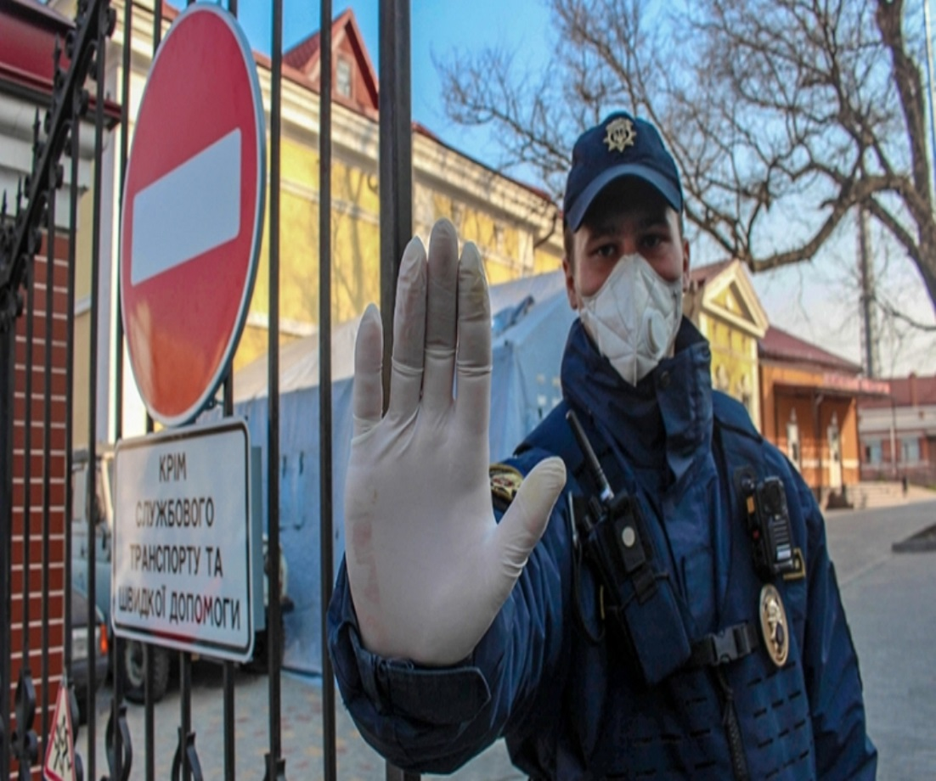
Карантин и изоляция - это две меры, которые можно использовать для предотвращения или сведения к минимуму воздействия вспышек инфекционных заболеваний. Другими словами, это профилактика путем предотвращения контакта с людьми, которые инфицированы или могут быть инфицированы возбудителем заболевания.

Slide 4
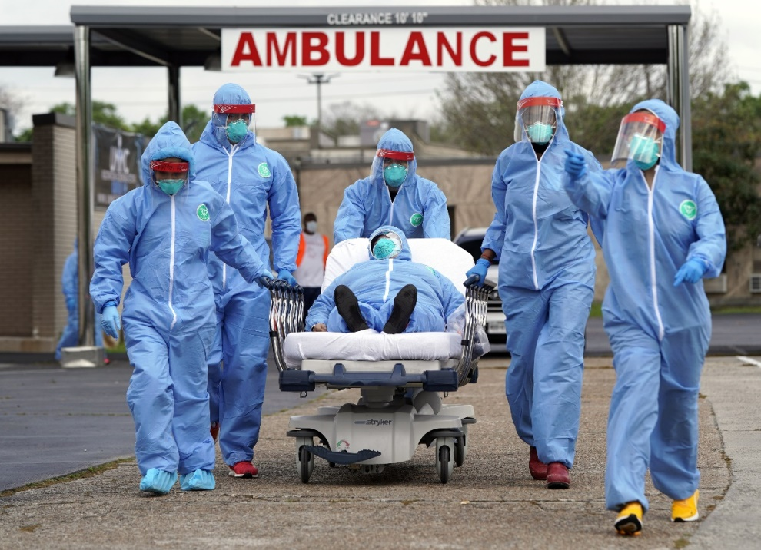
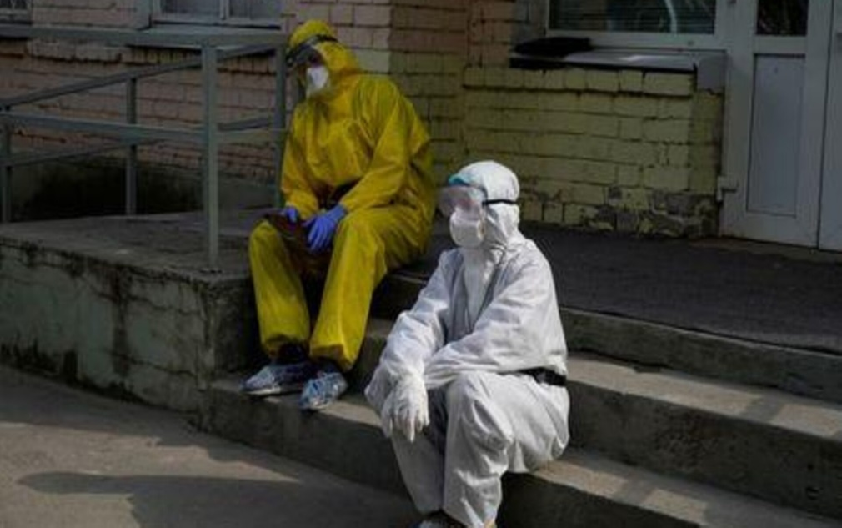
Изоляция - отделяет больных людей от здоровых. Карантин отделяет и ограничивает передвижение людей, которые подвергались контакту с инфекцией, чтобы понять, будет ли развиваться у них заболевание.

Slide 5
Новый коронавирус - (SARS-Cov2), вызывающий развитие тяжелой вирусной пневмонии появился в Китае, в декабре 2019 года. ВОЗ - назвала ее “COVID-19” и в последствии объявила в мире пандемию этого заболевания 11 марта 2020 года.

Slide 6
Китай был первой страной, которое ввело карантин в январе 2020 года, а затем и по всей стране. Китайские специалисты в области общественного здравоохранения первыми поняли, что болезнь вряд ли будет контролироваться без строгих ограничительных мероприятий.

Slide 7
Особенностью нынешней пандемии COVID-19 является то, что она влияет не только на физическое здоровье, но и на психическое благополучие населения. Несмотря на то, что слова «беспокойство», «страх» и «стресс» периодически звучат в СМИ, это не воспринимается как что-то специфическое. Однако, с психологической точки зрения, нынешняя ситуация является совершенно новым источником стресса для общества. Многие сравнивают пандемию со стихийным бедствием или войной, но в подобных обстоятельствах угрозу легко узнать, тогда как при пандемии «угроза» может исходить от человека, который просто стоит рядом. С ростом числа пострадавших, в стране ежедневно сообщается о новых выявленных случаях, что ведет к распространению паники и беспокойства в связи с неизвестным заболеванием.

Slide 8
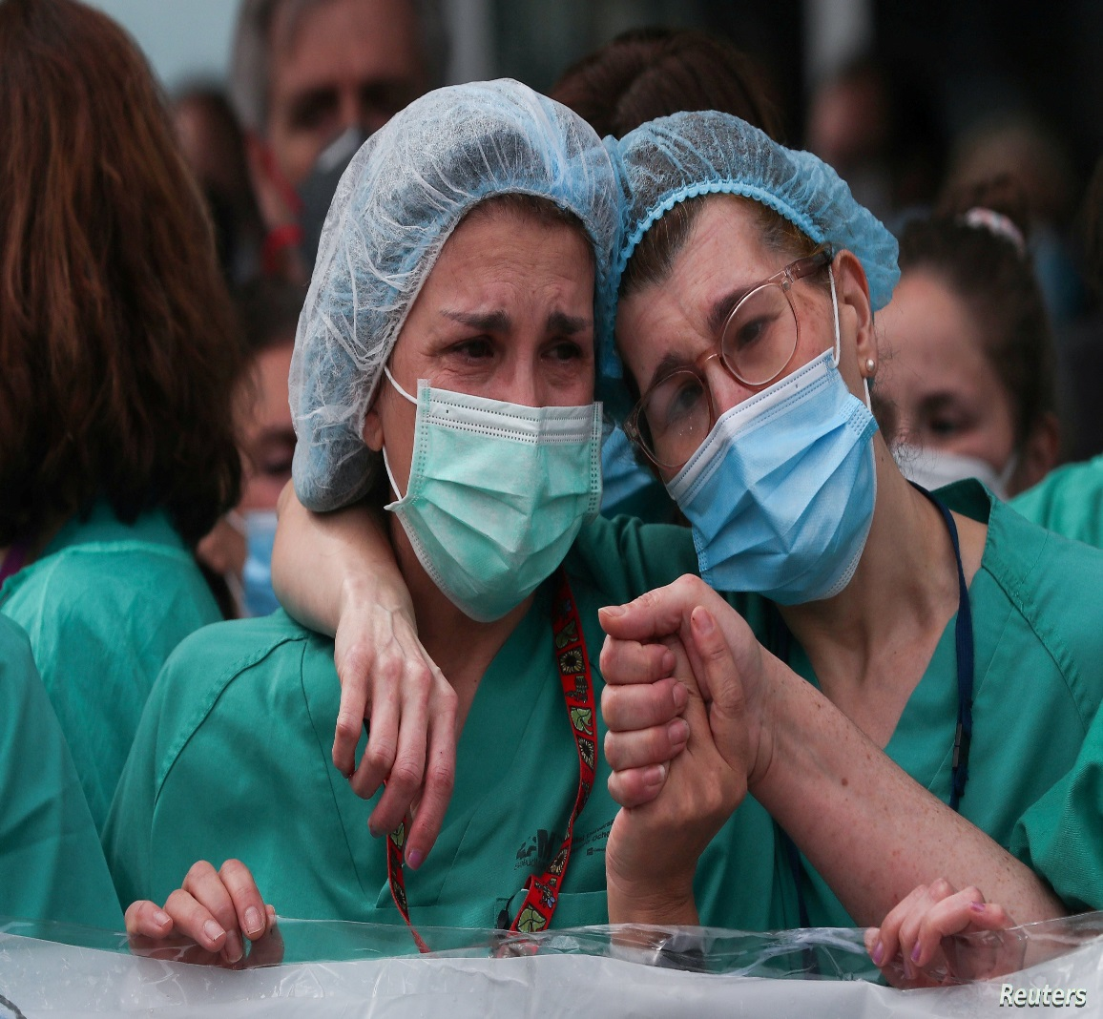
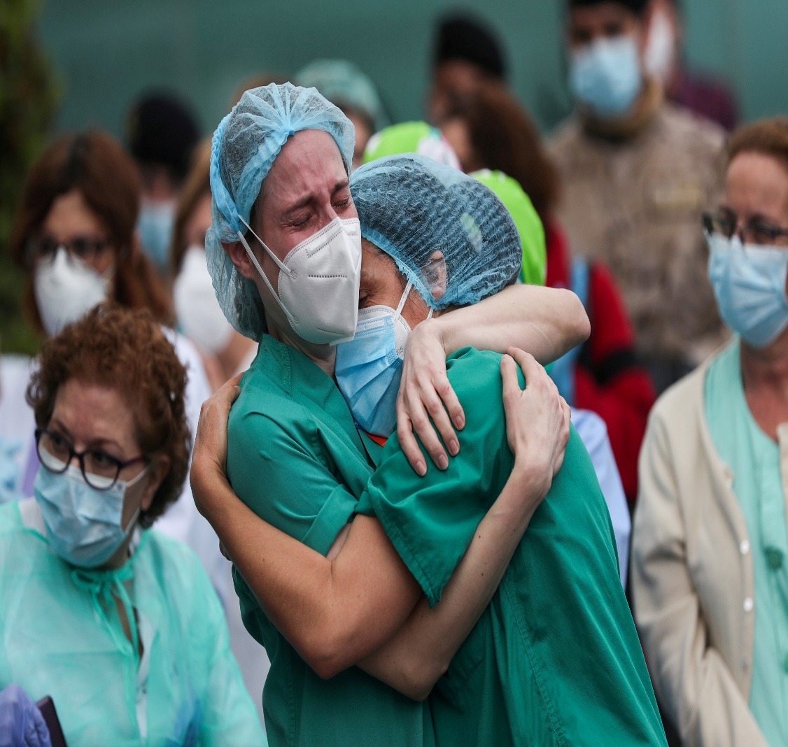
К факторам риска развития психических расстройств разной степени выраженности у медицинских работников относится длинный рабочий день, высокий риск заражения инфекцией, нехватка средств защиты, одиночество, разлука с семьей и физическая усталость. Были сообщения о том, что ограничение свободы вызывало эпизоды коллективной истерии, ведущей медицинский персонал к отчаянным мерам.

Slide 9
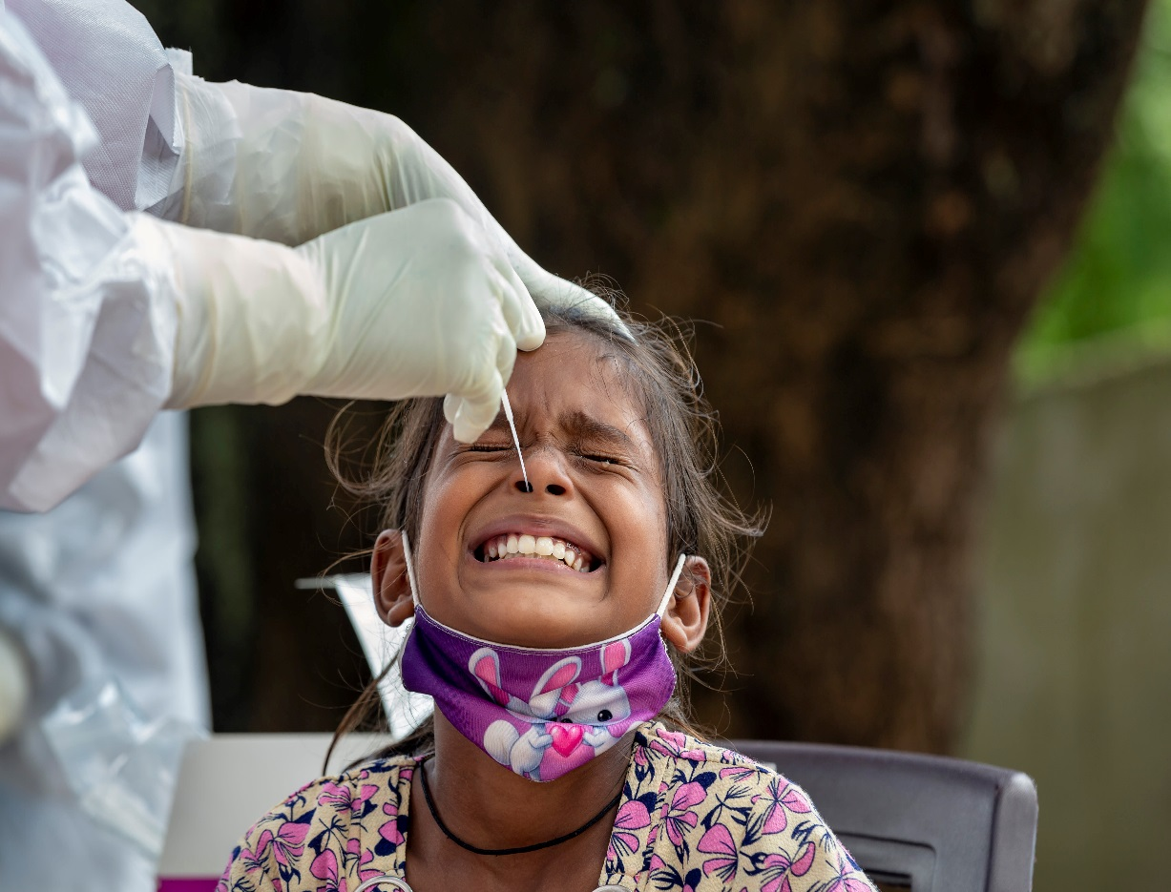
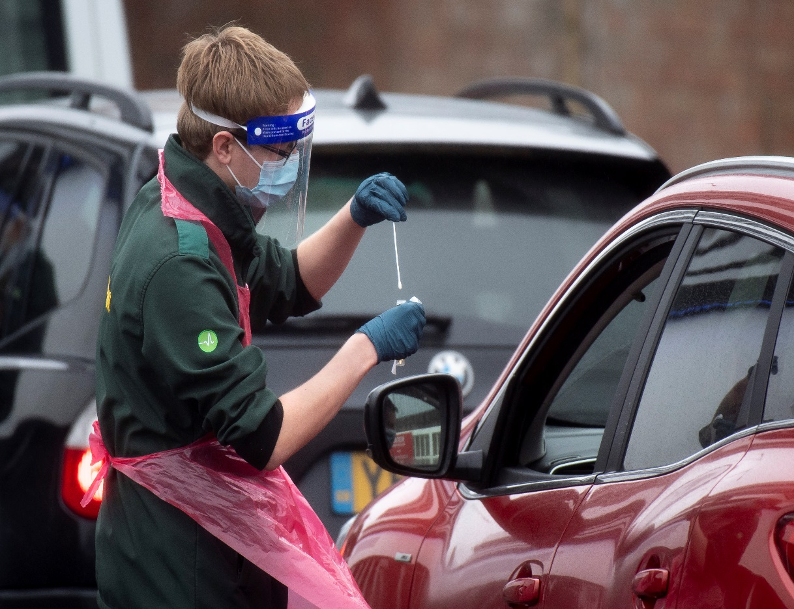
В США был проведен опрос среди населения в начале пандемии, когда было зарегистрировано всего 5 случаев заражения коронавирусом. Анкетирование показало, что 37% респондентов были действительно обеспокоены распространением коронавируса в стране, 54% не было уверено, что государство сможет его контролировать. Повторный опрос через несколько дней, показал, что 66% опрошенных считали коронавирус реальной угрозой, 56% были обеспокоены его распространением, а 26% считали, что государство принимает недостаточно мер по его сдерживанию

Slide 10
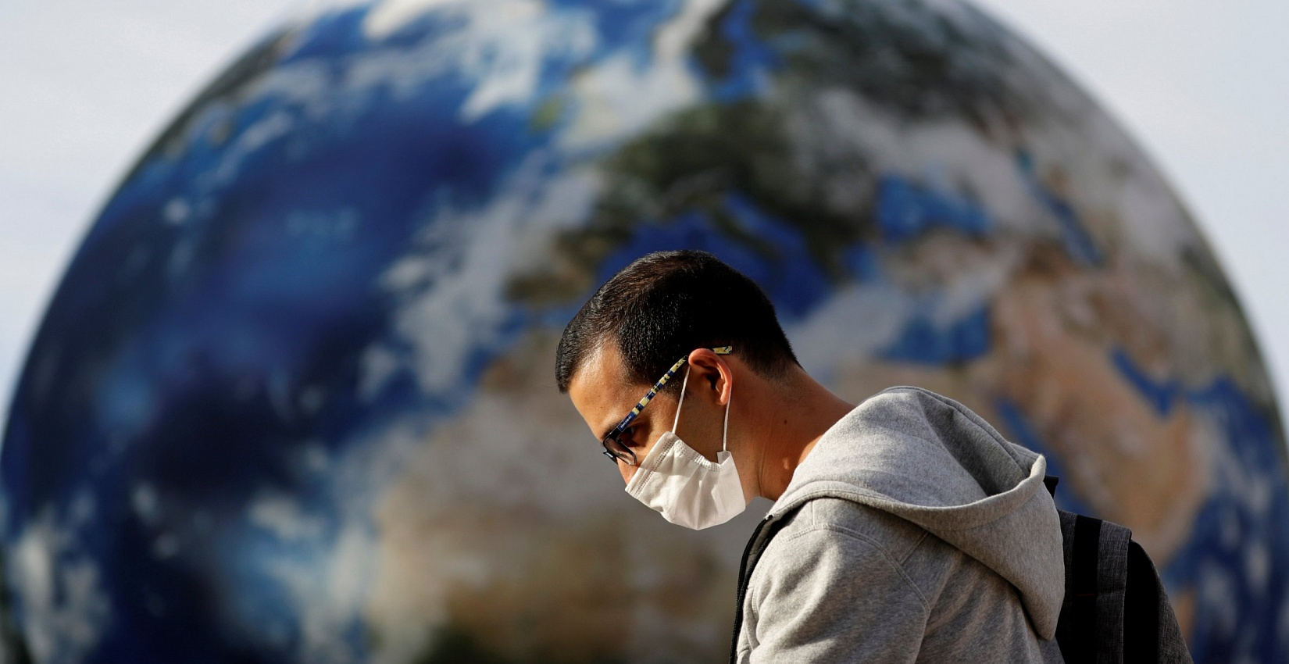
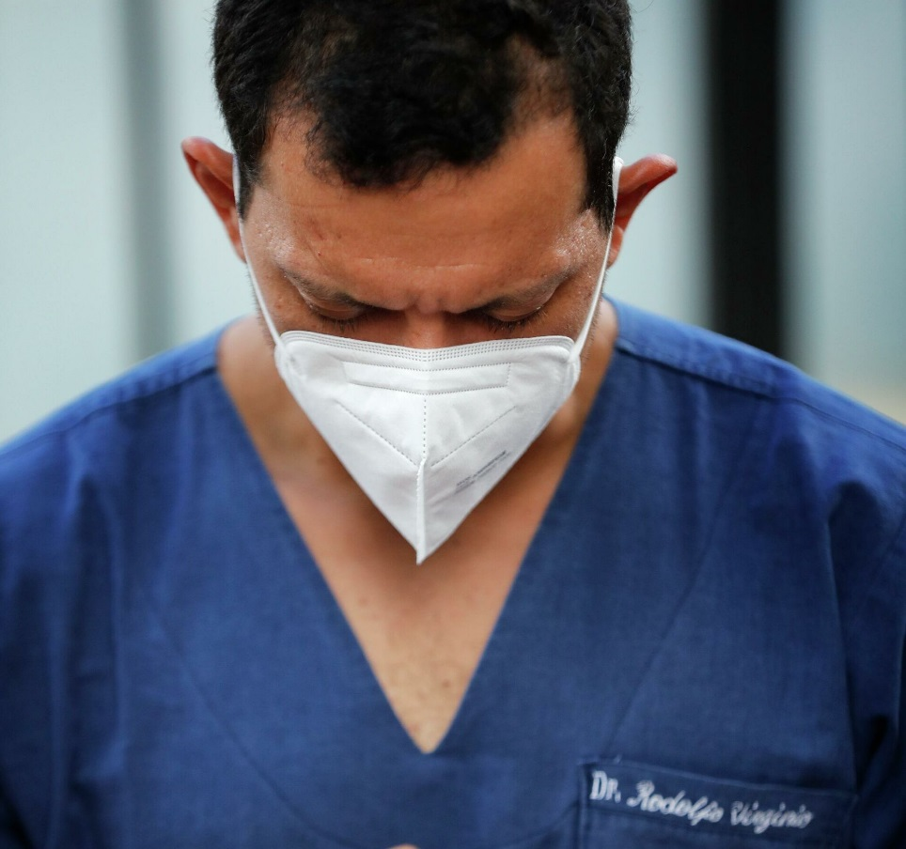
Страх, который был вызван тяжелым течением заболевания, высокой смертностью, ограничительными мерами, юридическими наказаниями, недоверием к чиновникам, не справившимися с ситуацией и переполненные недостоверной информацией медиа-пространства - все это отрицательно сказывалось на психическом состояние людей. Страх перед неизведанным и недостаток знаний, как правило, компенсируется появлением слухов, домыслов, ложных новостей и теорий заговора, что в современном мире уже начали называть дезинфодемией. В эпохе интернета и социальных сетей информация стала распространяться гораздо быстрее чем сам вирус.

Slide 11
Меры смягчения социальных последствий карантина
Сделать продолжительность карантина как можно меньше
Предоставление населению максимально возможного объема информации об эпидемии
- Обеспечить адекватное снабжение
Максимально обеспечить досуг и коммуникацию для лиц на карантине
- Обеспечить нужды медицинских работников

Slide 12
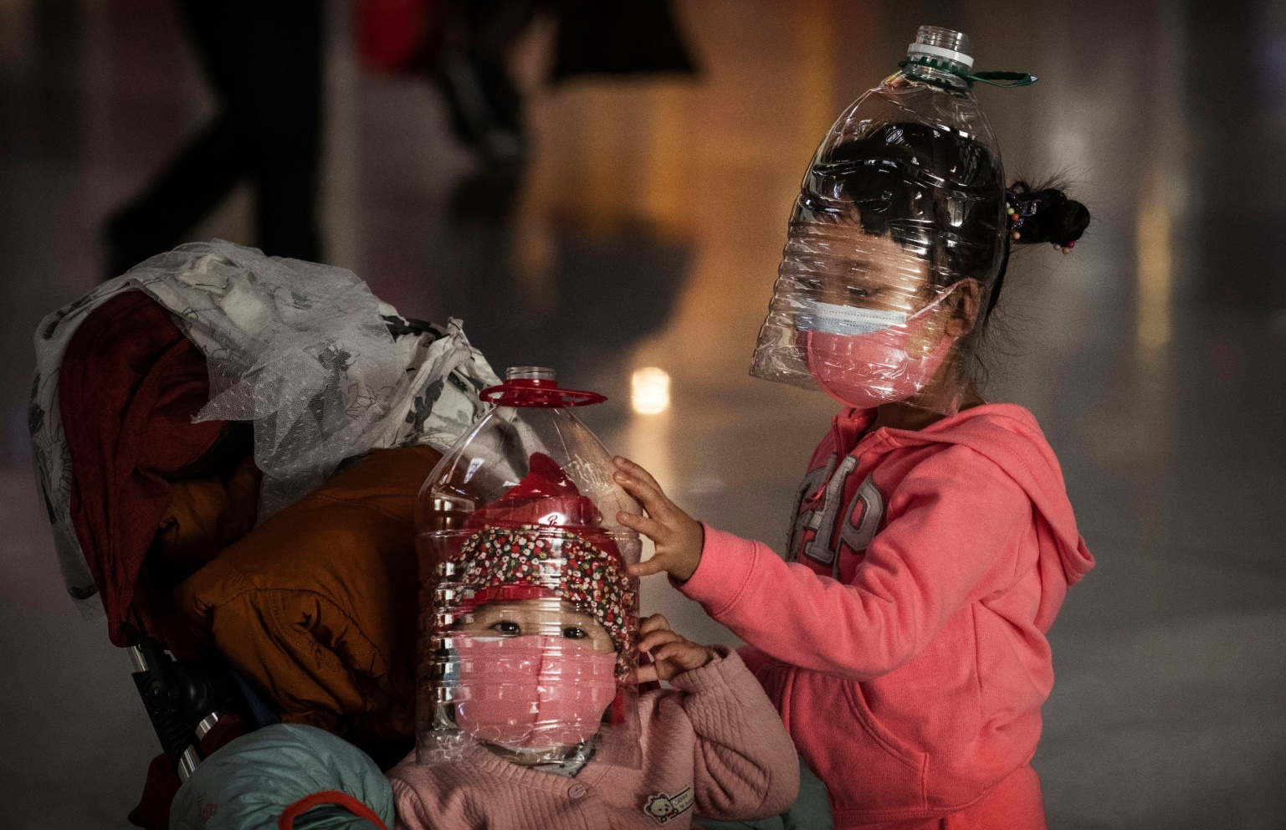
«Существует только одна форма инфекции, которая распространяется быстрее, чем вирус. И это — страх» Дэн Браун

Slide 13
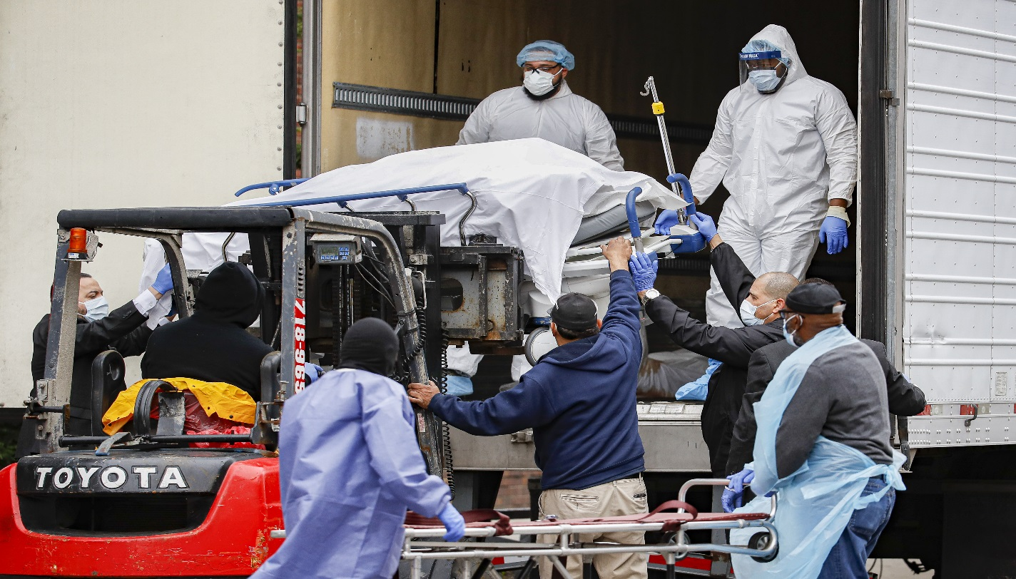
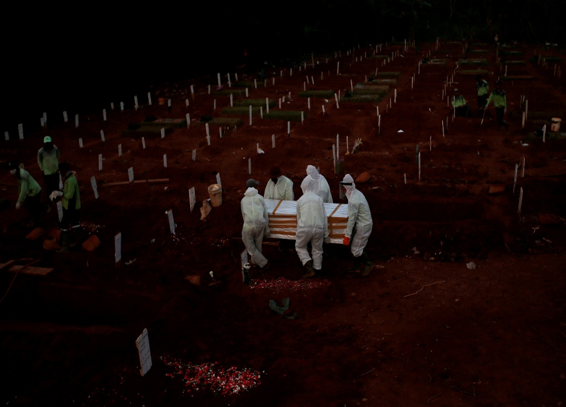
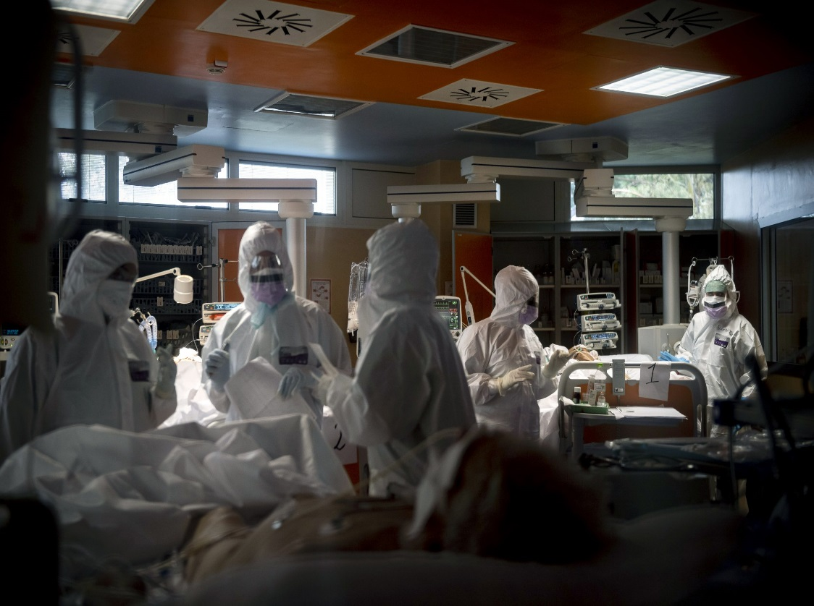
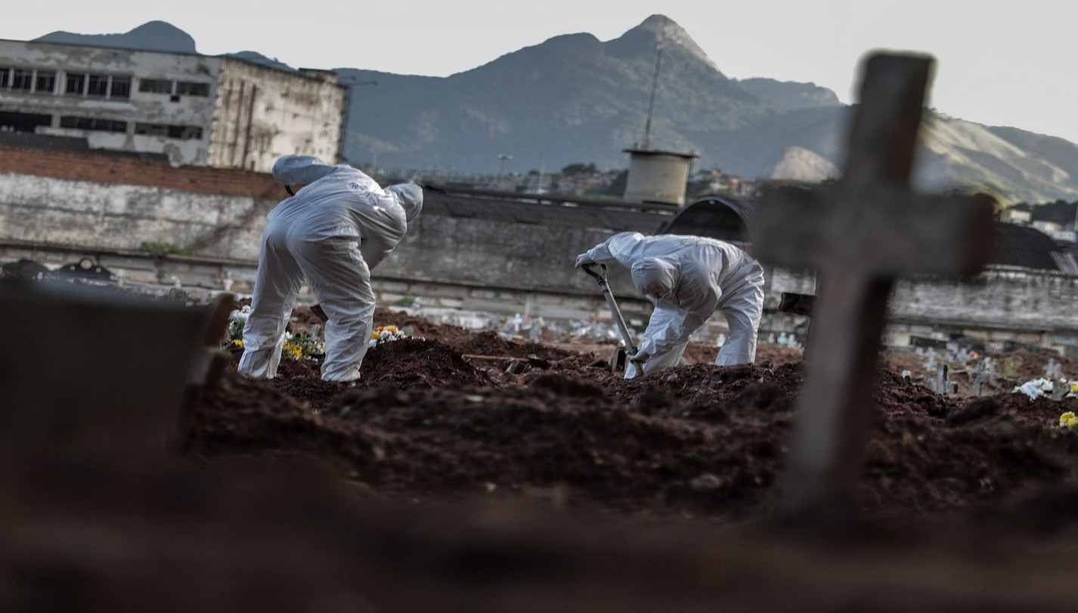

Slide 14
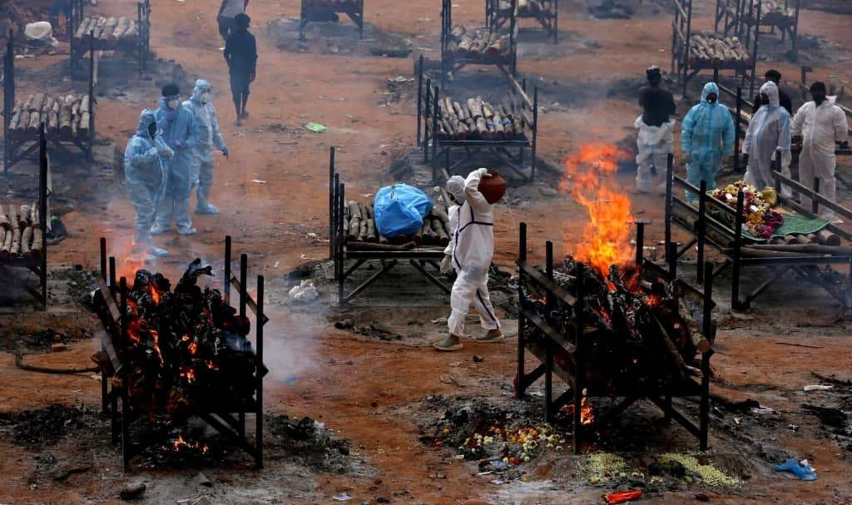
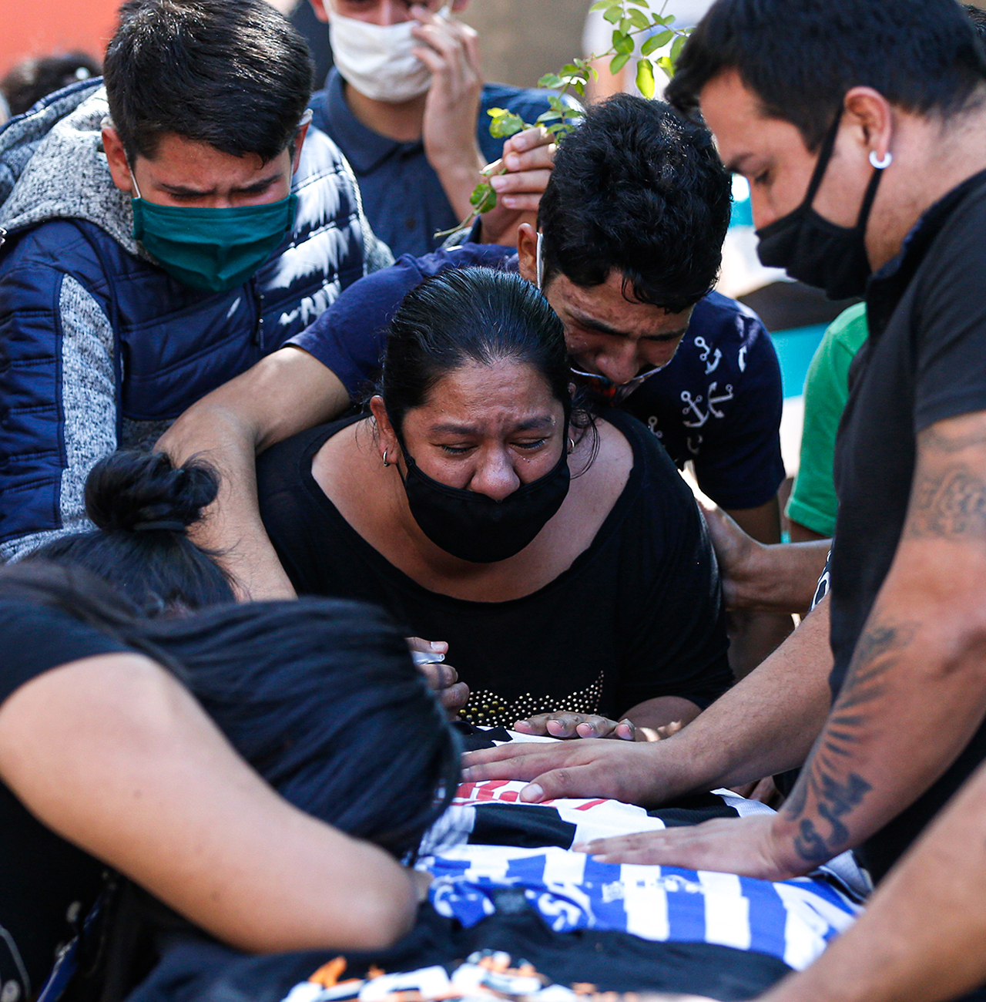
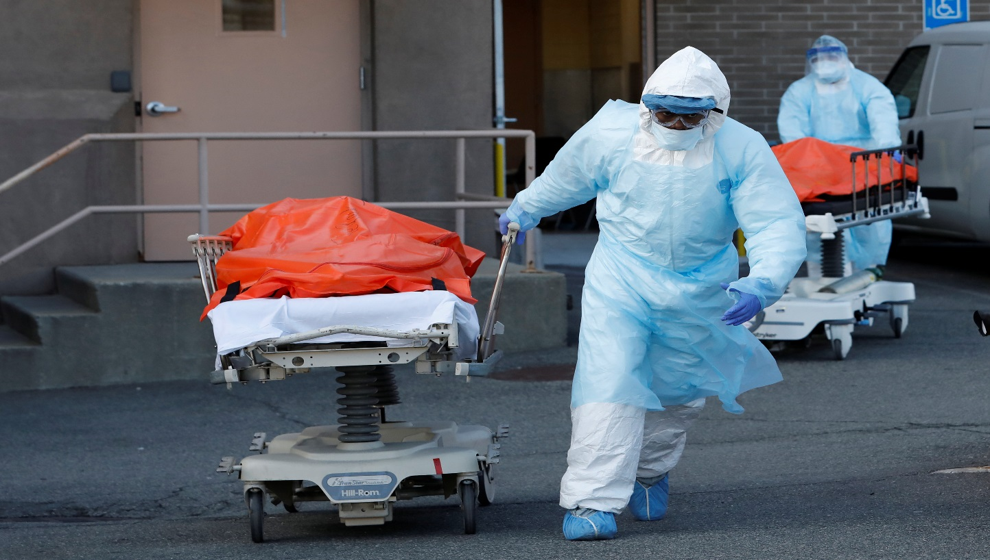

Slide 15
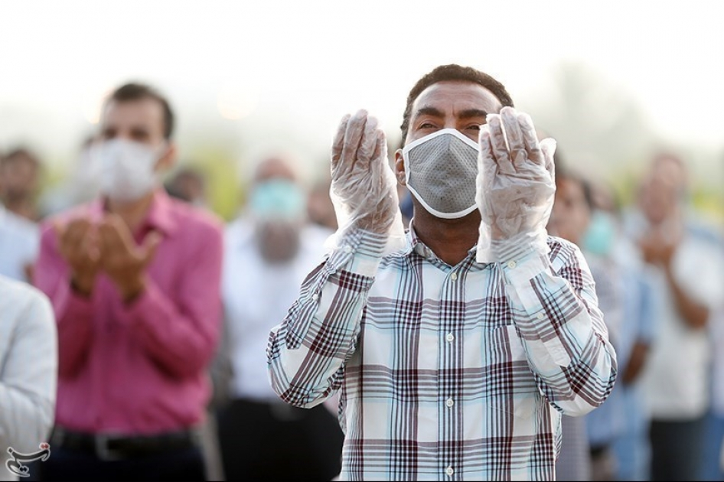

Slide 17
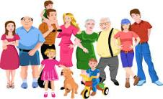
Б У Д Ь Т Е З Д О Р О В Ы,
Ж И В И Т Е Д О Л Г О!!!

